Slide 1
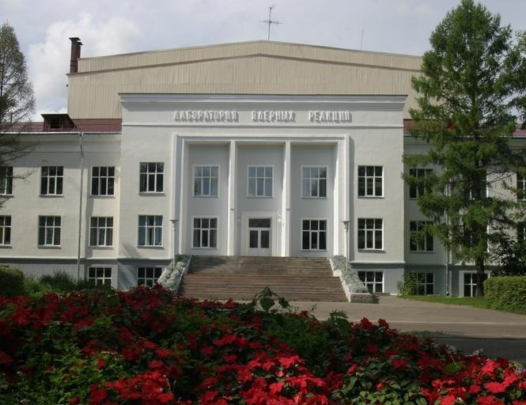


Развитие ускорительного комплекса
Лаборатории Ядерных реакций им. Г.Н. Флерова
Руководитель научно-технологического отдела ускорителей
Василий Семин
seminva@jinr.ru

Slide 2

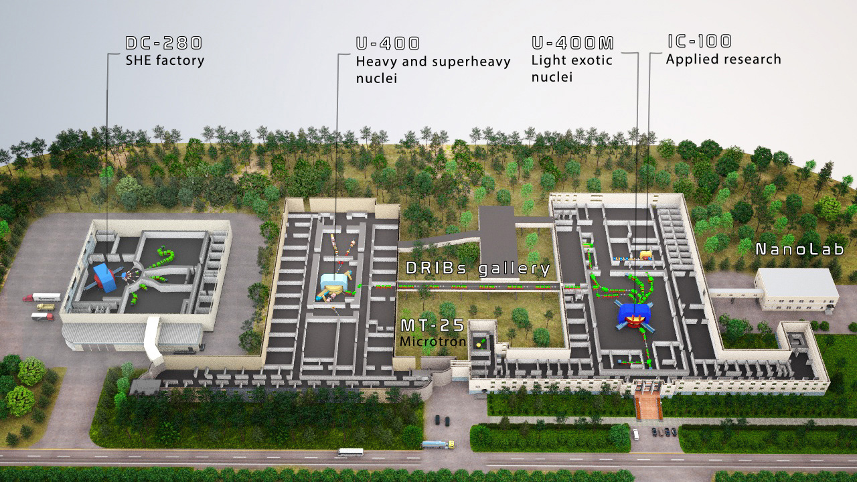
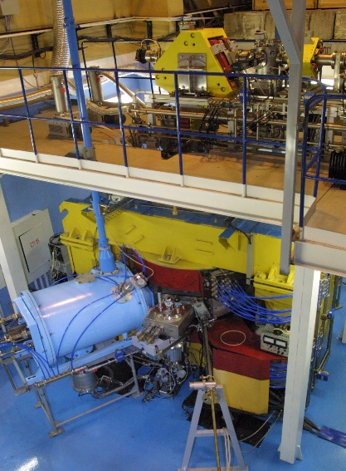
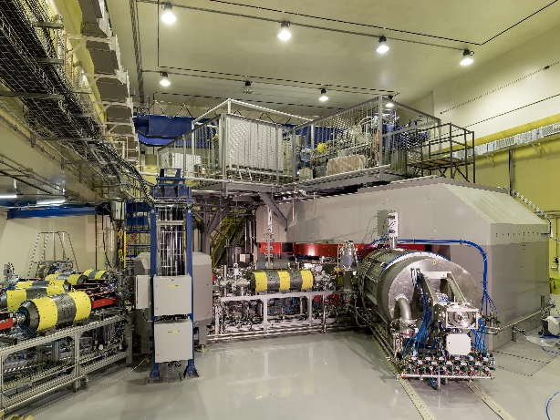

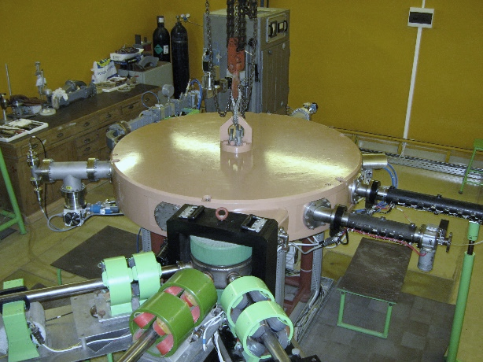
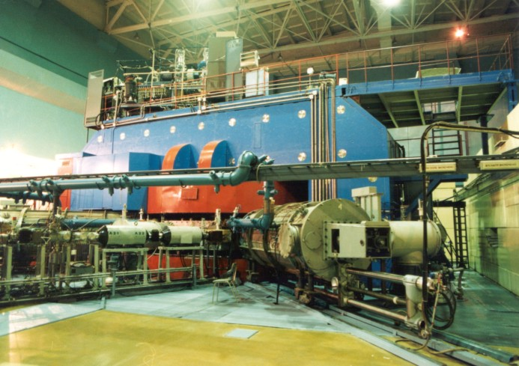
Ускорительный комплекс ЛЯР
Суммарное время работы ускорителей ЛЯР (часов) | 2018 | 2019 | 2020 | 2021 | 2022 | 2023
 | 16904 | 20110 | 15124 | 15065 | 16834 | 16583
IC-100
DC-280
U-400
Mt-25
U-400M
2
Notes:
New experimental hall is in the stage of building completion

Slide 3

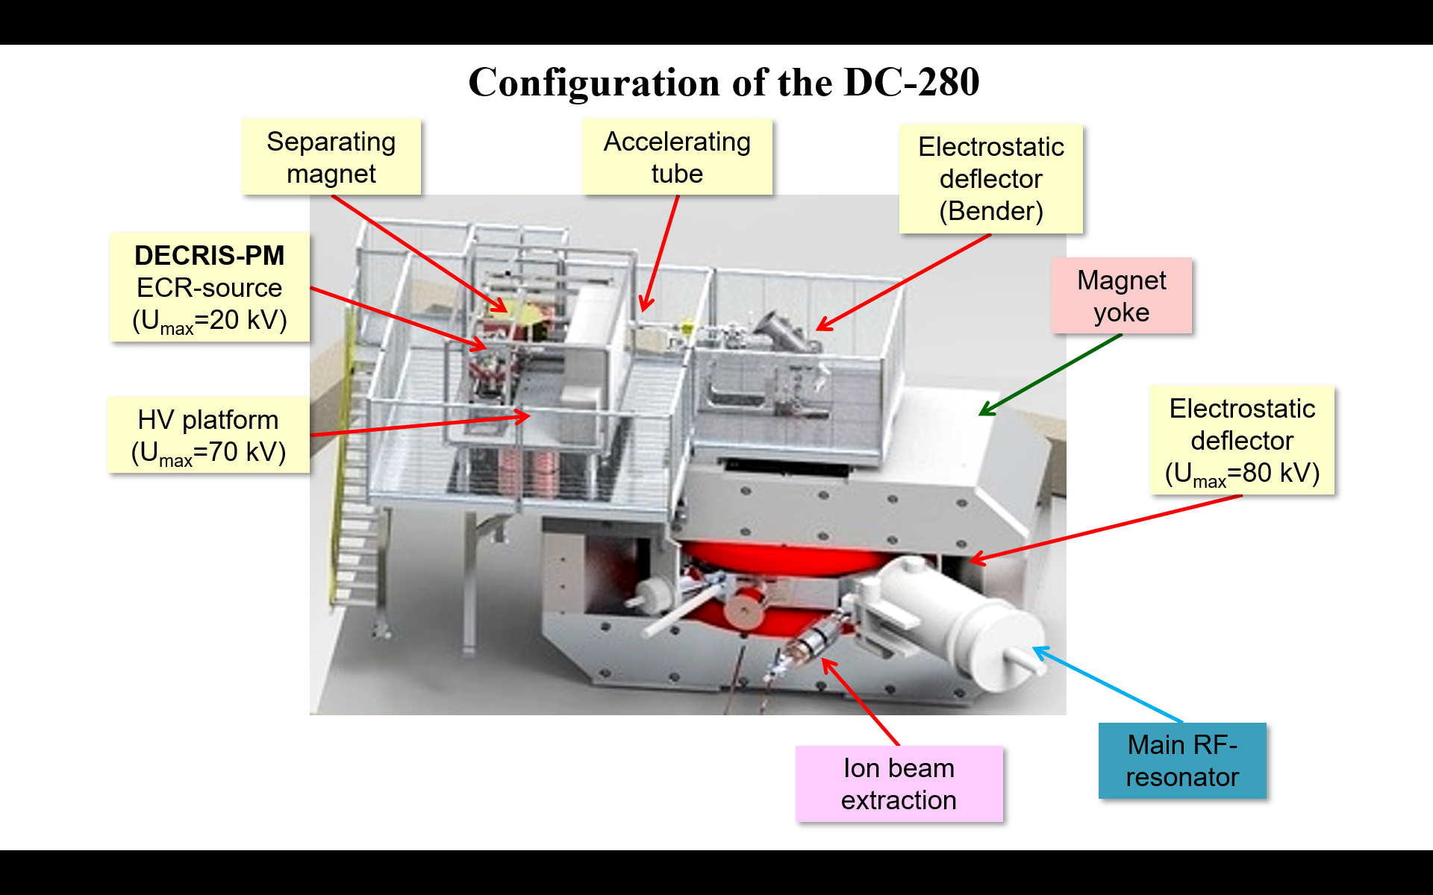
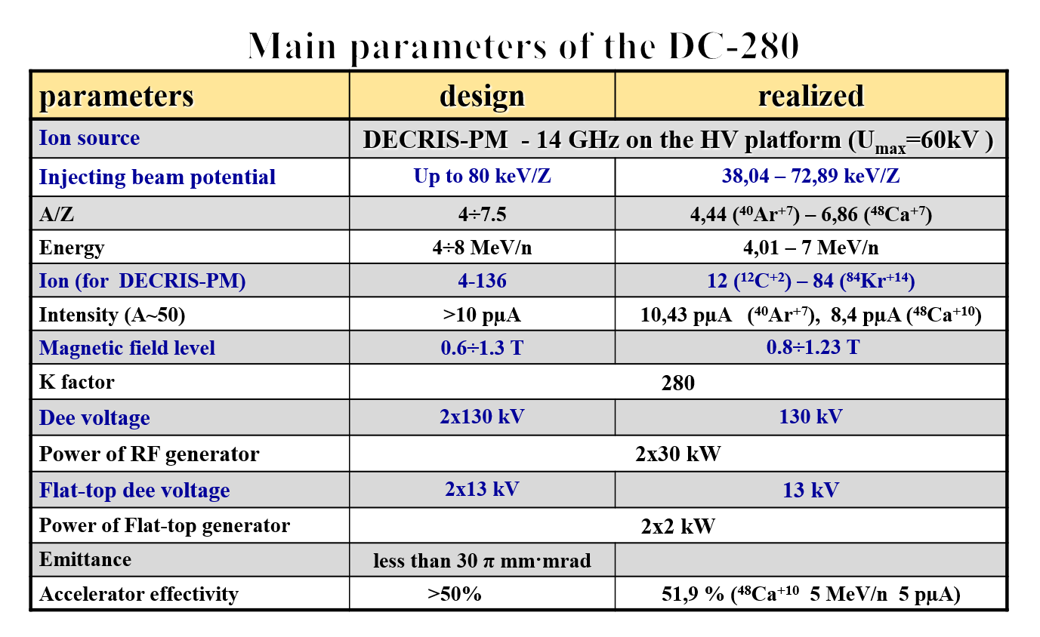
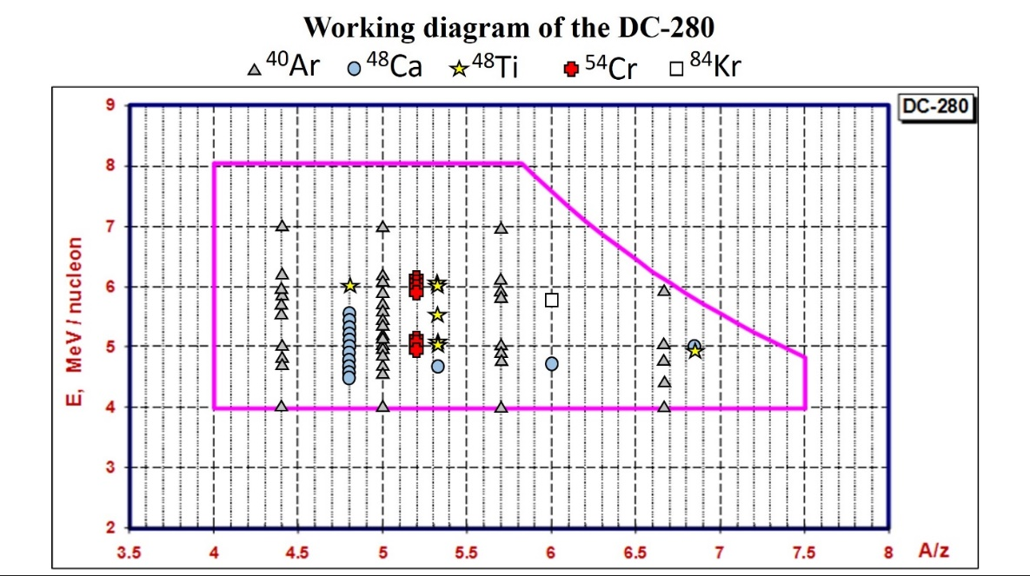
Cyclotron DC-280
Year | Total work time | Ions
2018 | First Beam | ⁸⁴Kr
2019 | 3377 | ¹²C, ⁴⁰Ar, ⁴⁸ Ca, ⁸⁴Kr
2020 | 3705 | ⁴⁰Ar, ⁴⁸ Ca, ⁴⁸Ti
2021 | 5357 | ⁴⁸ Ca, ⁴⁸Ti , ⁵²Cr
2022 | 6037 | ⁴⁰Ar, ⁴⁸Ca, ⁴⁸Ti , ^{52,54}Cr
2023 | 6182 | ²⁶Mg, ⁴⁰Ar, ⁴⁸Ca, ⁴⁸Ti , ^{52,54}Cr, ⁵⁶Fe
4

Slide 4

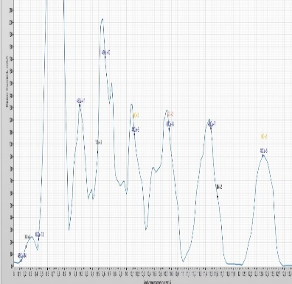
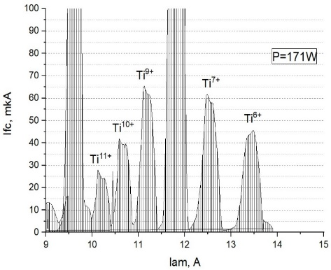
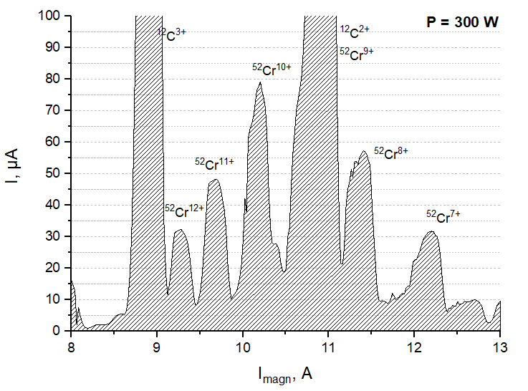
Cyclotron DC-280
Efficiency of acceleration on DC-280
Ion | Energy (MeV) | Intensity (pµA) |  |  |  |  | Efficiency (%)
 |  | Axial injection system |  | Cyclotron |  | Transport Channel
 |  | after separation | before injection | R=400 mm | R= 1770 mm |  | Axial injection system | capture | Cyclotron | Extraction | Total
⁴⁸Ca¹⁰⁺ | 240 | 1,2 | 1,15 | 0,86 | 0,80 | 0,53 | 96% | 75% | 93% | 67% | 45%
⁴⁸Ca⁺¹⁰ | 240 | 9 | 8,07 | 5,58 | 5,1 | 4,7 | 90% | 69% | 91% | 91% | 50%
⁴⁸Ca¹⁰⁺ | 240 | 20 | 17,6 | 12,4 | 11 | 7,7 | 87% | 70% | 88% | 71% | 38%
⁴⁸Ca¹⁰⁺ | 238 | 21,3 | 17,8 | 12,1 | 11 | 8,4 | 84% | 68% | 91% | 76% | 39%
⁴⁸Ti⁹⁺ | 265 | 4,83 | 3,93 | 2,79 | 2,47 | 2,13 | 81% | 71% | 88% | 86% | 44%
⁵²Cr¹⁰⁺ | 250 | 6,3 | 5,2 | 3,56 | 3,23 | 2,62 | 83% | 69% | 91% | 81% | 42%
⁵⁴Cr¹⁰⁺ | 270 | 5,9 | 5 | 3,7 | 3,2 | 2,54 | 85% | 73% | 87% | 79% | 43%
⁵⁶Fe¹⁰⁺ | 270 | 5,0 | 4,5 | 3,5 | 3,4 | 2,8 | 90% | 77% | 97% | 82% | 55%
Spectrum from DECRIS-PM in optimal regime
⁴⁸Са¹⁰⁺
⁴⁸Ti⁹⁺ from
(CH₃)₅C₅Ti(CH₃)₃
⁵²Сr¹⁰⁺ from
Cr(C₅H₅)₂
4

Slide 5
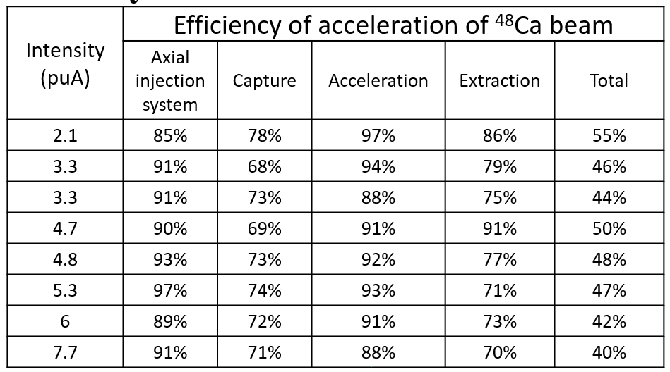
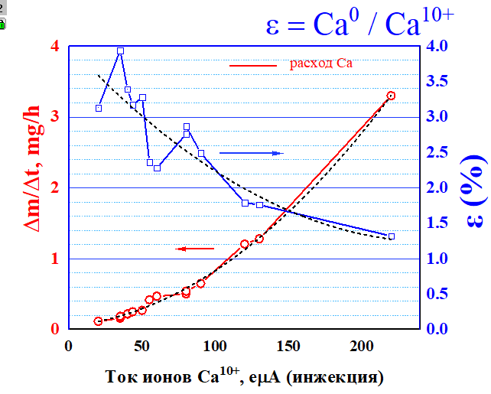
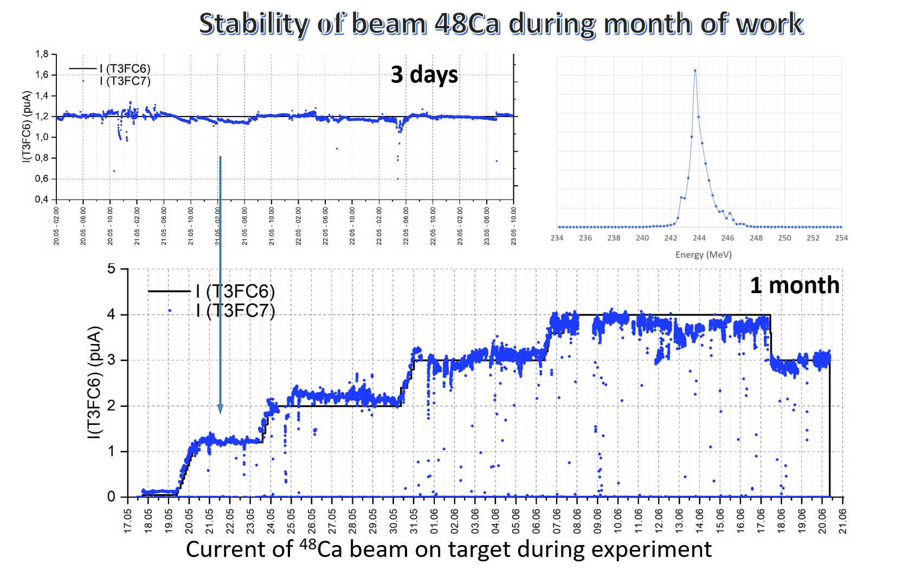
Cyclotron DC-280
Spending efficiency of ⁴⁸Ca material
⁴⁸Ca⁺¹⁰ intensity after separation (puA)
ℇ_{tot} = ⁴⁸Ca accelerated beam
ℇ_{tot} (I= 7 pµA) = 0.4%
ℇ_{tot} (I= 0.5 pµA) = 1.32%
U-400: ℇ_{tot} ( I= 0.5 pµA ) = 0.17%
5

Slide 6
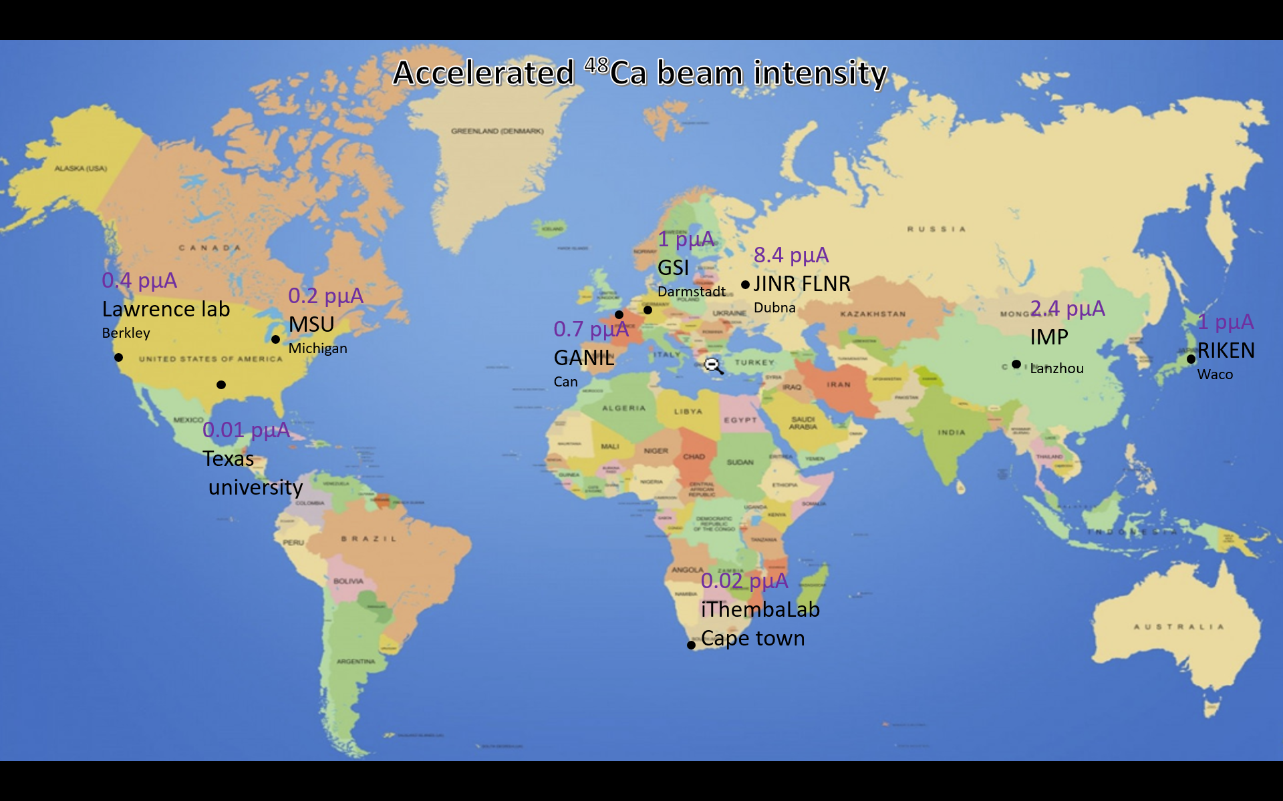
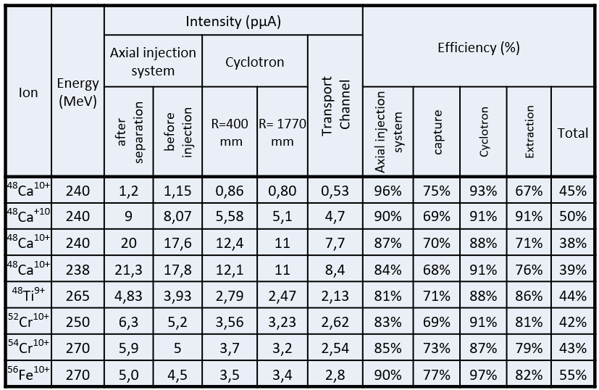
Cyclotron DC-280
Планы развития:
Доработка Flat-Top системы
Отработка новых методов получения ионов
Развитие систем диагностики
Оптимизация конструкций обслуживаемых узлов

Slide 7
Ускорительный комплекс ЛЯР
Суммарное время работы ускорителей ЛЯР (часов) | 2018 | 2019 | 2020 | 2021 | 2022 | 2023
 | 16904 | 20110 | 15124 | 15065 | 16834 | 16583
IC-100
DC-280
U-400
Mt-25
U-400M
Модернизация с 01.07.20
7
Notes:
New experimental hall is in the stage of building completion

Slide 8
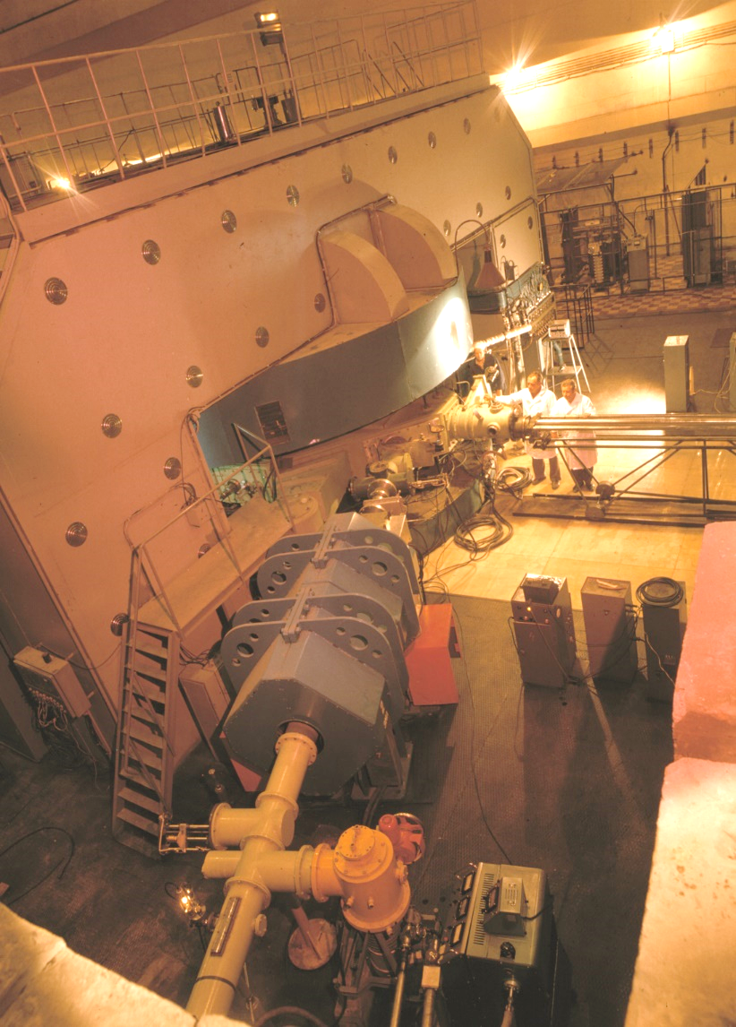
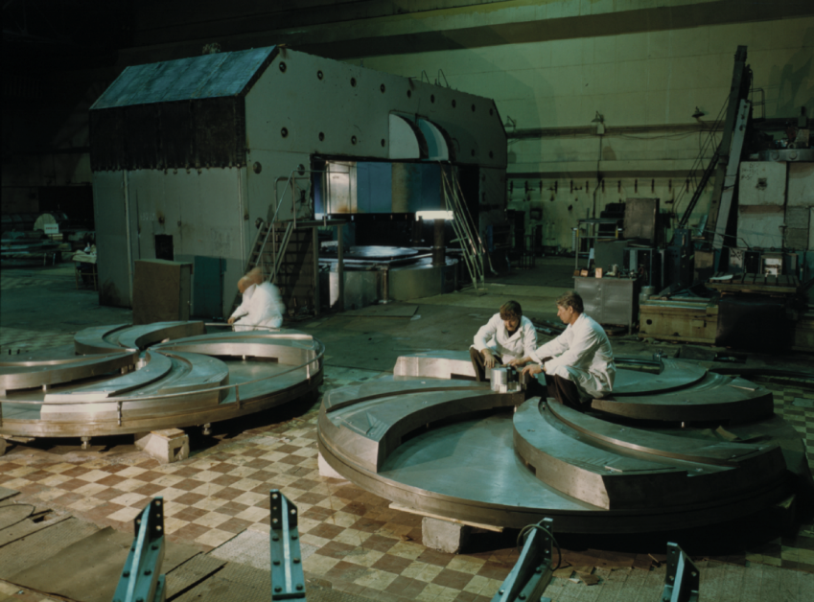
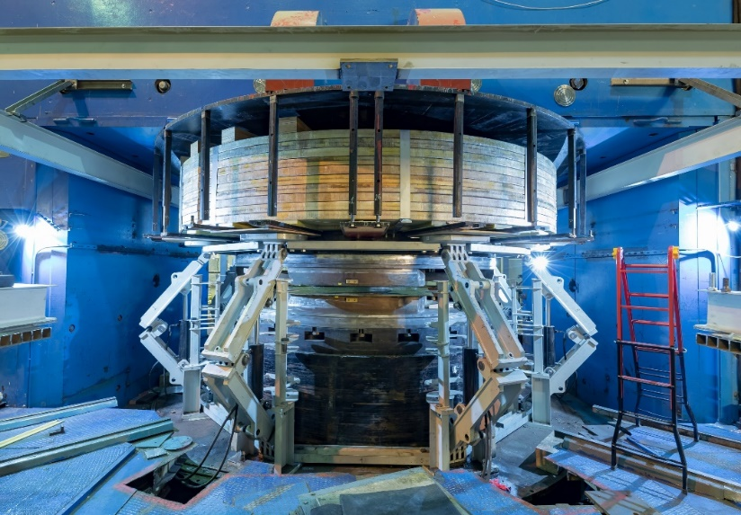
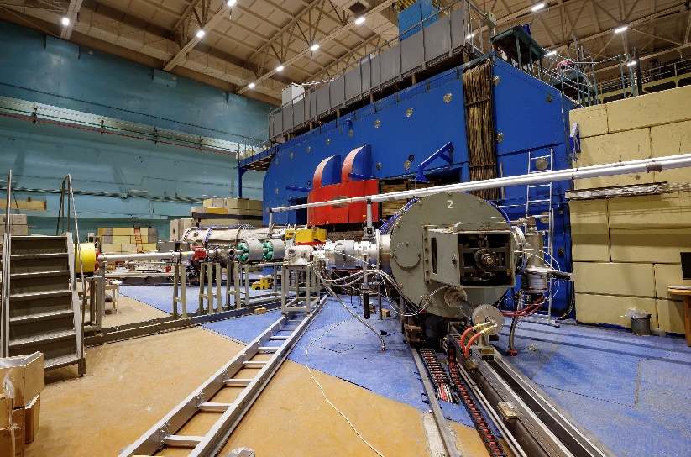
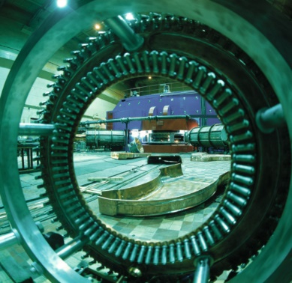
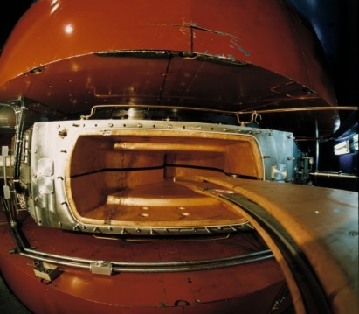
U-300 Cyclotron
1960 - 1989
U-300→U-400M
1989 - 1991
Modernization U-400M
2020 - 2024

Slide 9
Модернизация У-400М (МЦ-400)
Модернизация
У-400М
Системы | Список запланированных работ
Аксиальная инжекция | Замена «теплого» ECR источника DECRIS-2 → DECRIS-2M
Магнитная система циклотрона | Замена катушек основного магнита (ГКМП)
 | Магнитные измерения
 | Коррекция магнитного поля (компенсация первой гармоник, установка долинных шиммов)
 | Восстановление корректирующих катушек
Ускоряющая система | Замена системы перемещения и контактных групп закорачивающих пластин резонаторов
 | Новая система автоподстройки частоты (емкостная)
 | Новая фидерная линия с системой согласования
Оборудование циклотрона | Новые токовые пробники
 | Доработка системы вывода пучка
 | Система проверки положения центра орбиты пучка
Вакуумная система | Замена оборудования на современное
Каналы пучков | Замена вакуумного оборудования
 | Новые элементы диагностики
Система управления | Новая система управления
Системы безопасности | Новые системы Сигнализаций и блокировок (СБиС) и Автоматического радиационного контроля (АСРК)

Slide 10


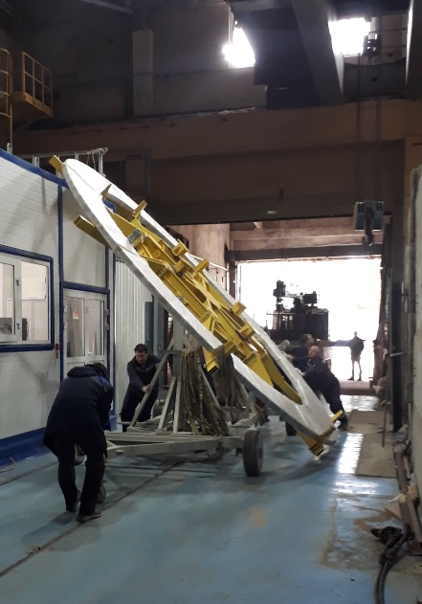
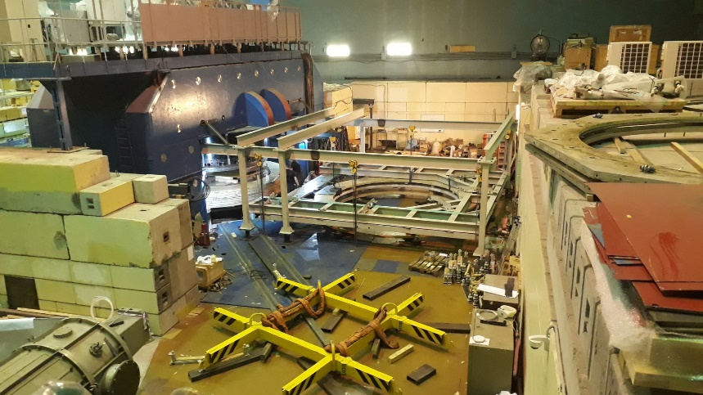
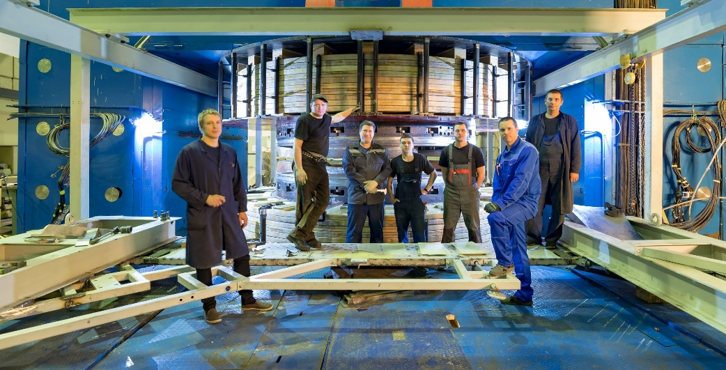
Модернизация
У-400М
Замена катушек обмотки основного магнита циклотрона У-400М
2 катушки:
10 основных секций
1 дополнительная
Масса 55 тонн

Slide 11
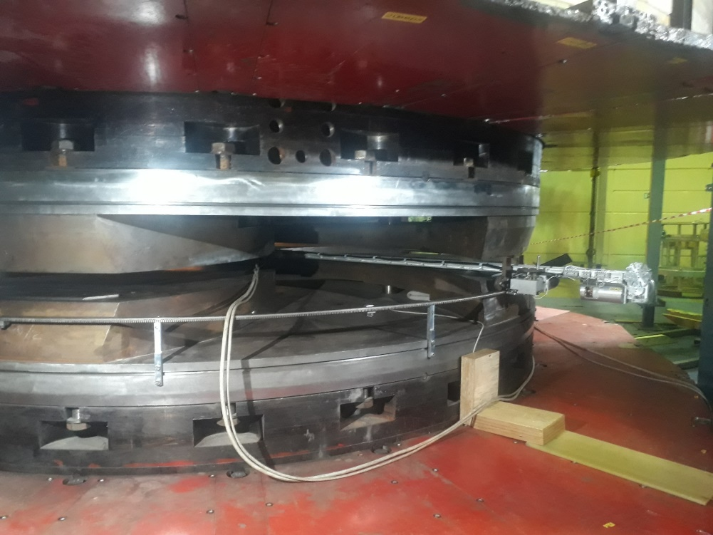
Модернизация
У-400М
Магнитные измерения
Сравнение амплитуд первой гармоники
при токах 1050А, 1400А, 1800А и 2200А.
Средние магнитные поля
при токах 1050А, 1400А, 1800А и 2200А.
Фаза первой гармоники
при токах 1050А, 1400А, 1800А и 2200А.
11

Slide 12
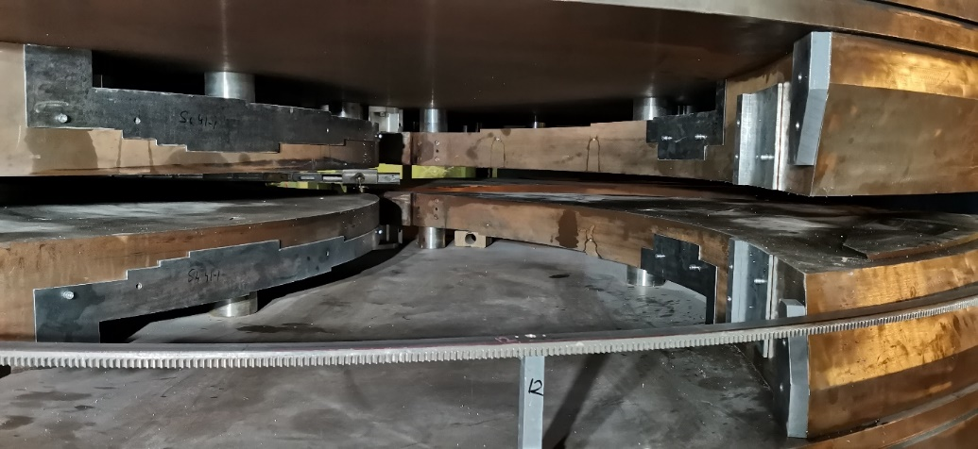
Модернизация
У-400М
Шиммирование магнитной структуры У-400М
Компенсация первой гармоники
Схема расположения шиммов для
компенсации первой гармоники
Сравнение амплитуд первой гармоники :
До шиммирования
Расчетное шиммирование
Результаты измерения после шиммирования
12

Slide 13
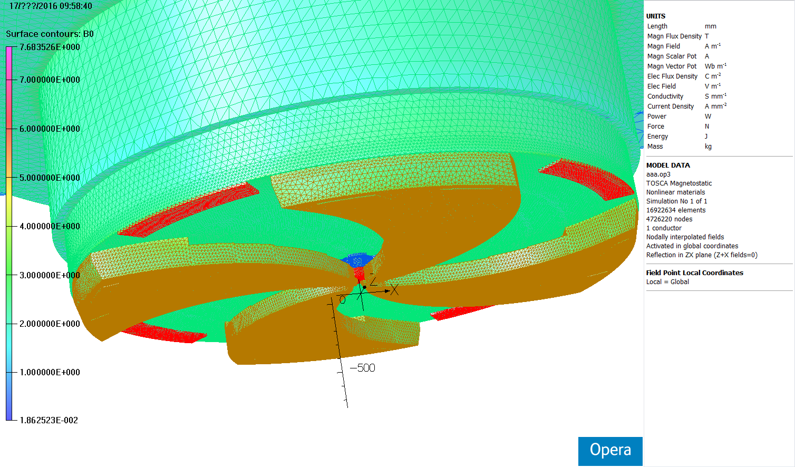
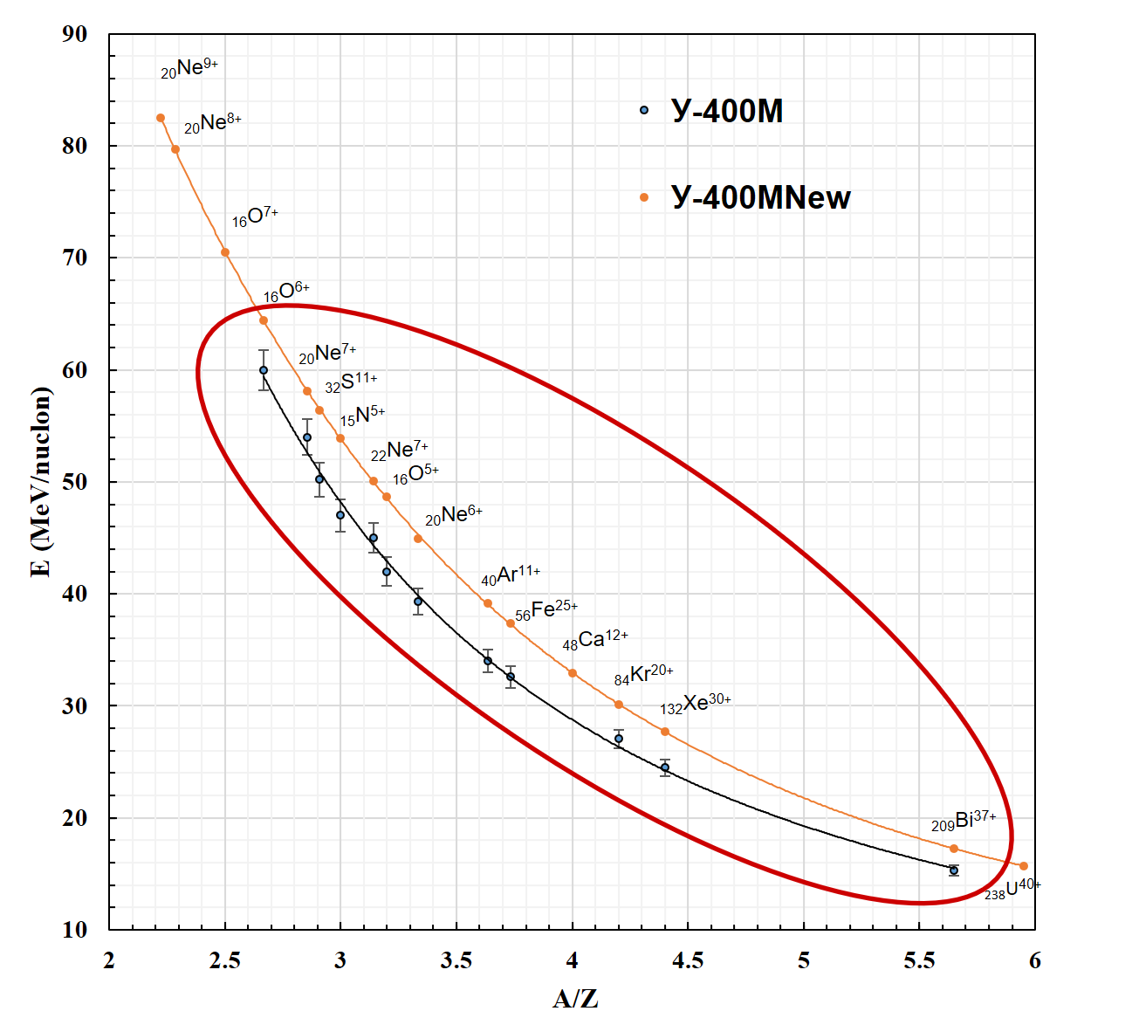
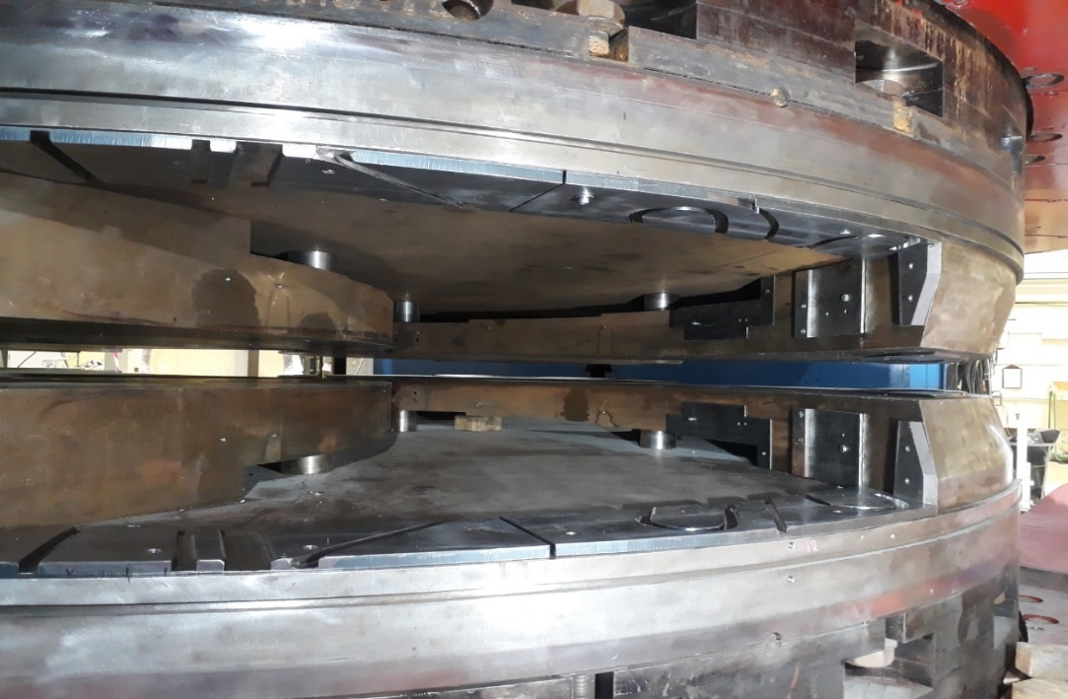
Модернизация
У-400М
Шиммирование магнитной структуры У-400М
Модель с долинными шиммами
увеличение радиуса вывода на 15 мм.
Обозначенная область:
вывод существующие системой
методом перезарядки
Вклад долинных шиммов
точки – изохронное поле, розовая вклад шимов.

Slide 14
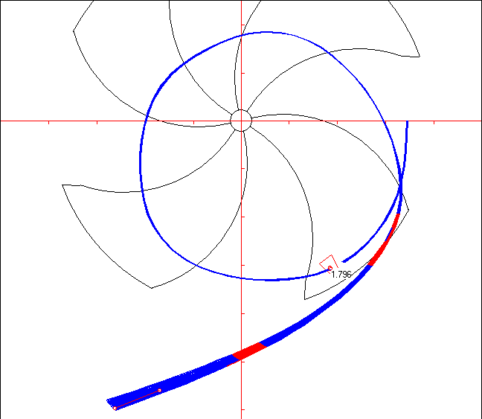
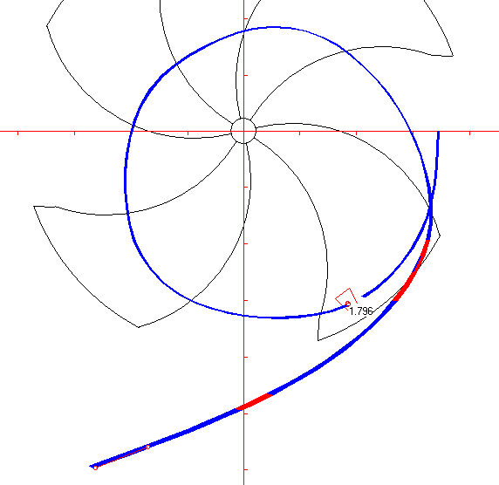
Модернизация У-400М (МЦ-400) система вывода
Модернизация
У-400М
Существующая система вывода
МК-1
МК-2
Новый MK-1 (удлинён на 96 мм)
14

Slide 15
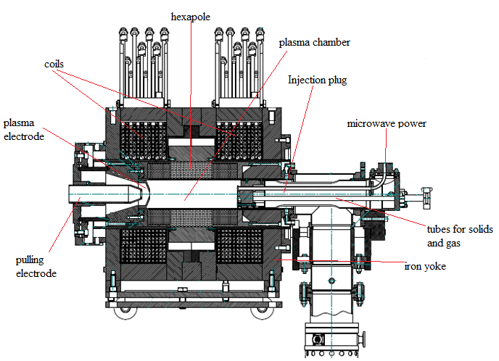
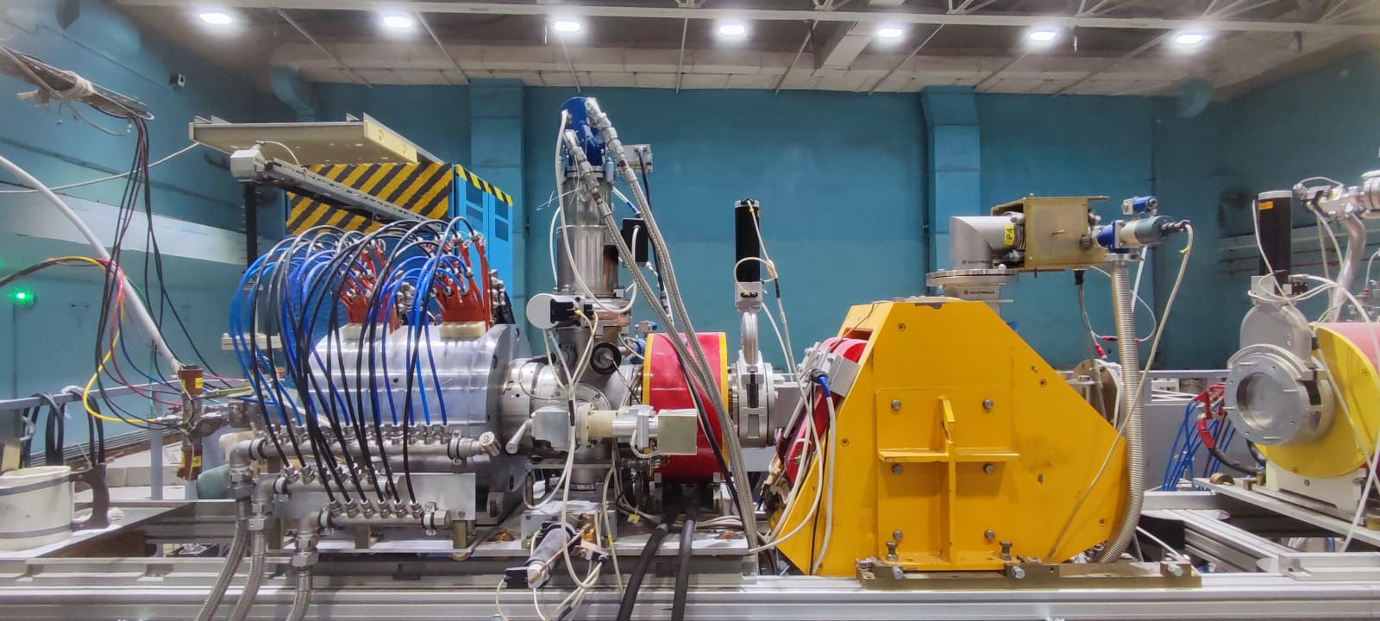
Модернизация
У-400М
Замена ECR источника DECRIS-2 → DECRIS-2M
Ion | Ion current, μA
 | DECRIS-2 | DECRIS-2M
⁴⁰Ar⁸⁺ | 480 | 750
¹³²Xe¹⁸⁺ | 30 | 114
¹³²Xe²⁰⁺ | 23 | 118
¹³²Xe²⁷⁺ | - | 32
²⁰⁹Bi²⁷⁺ | - | 40
²⁰⁹Bi³²⁺ | - | 11
15

Slide 16

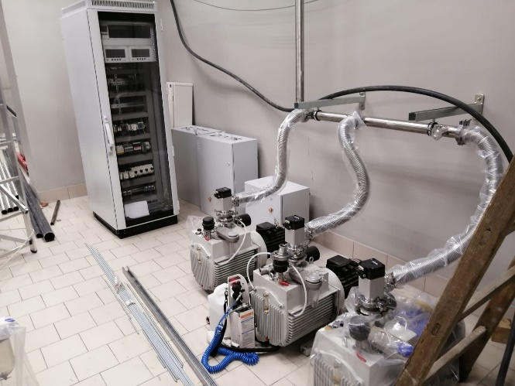
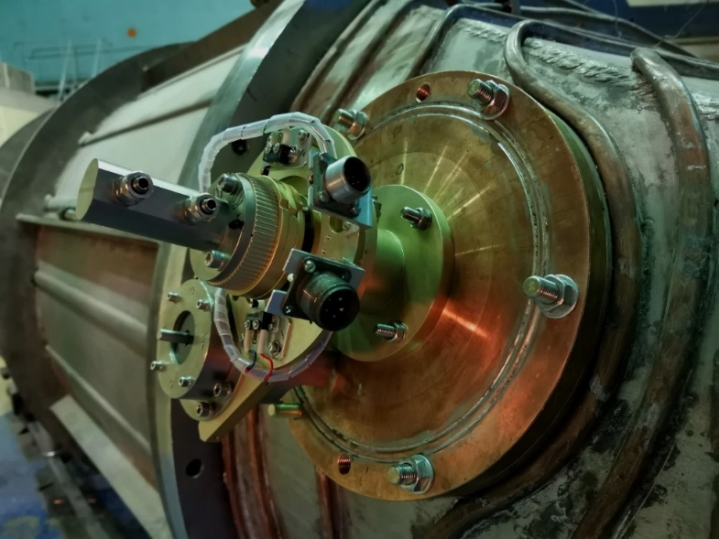
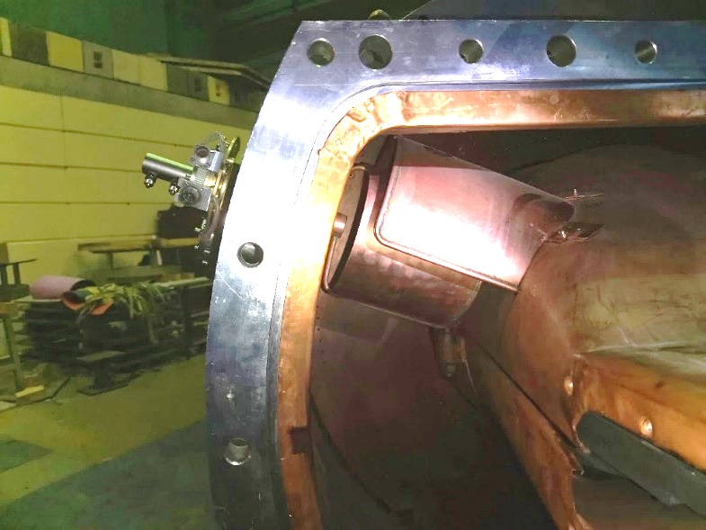
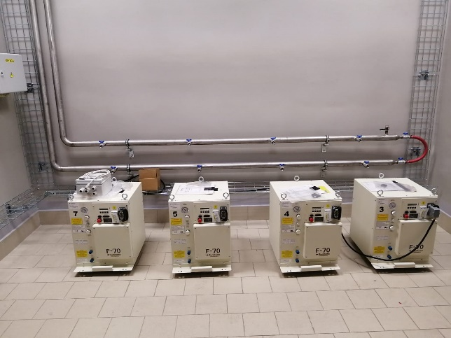
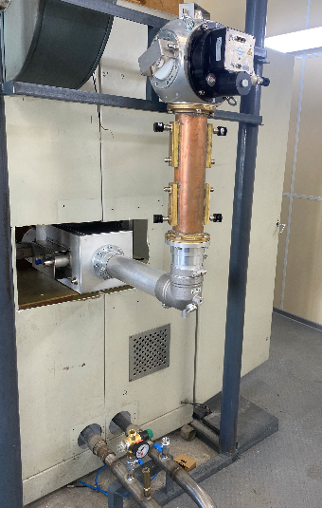
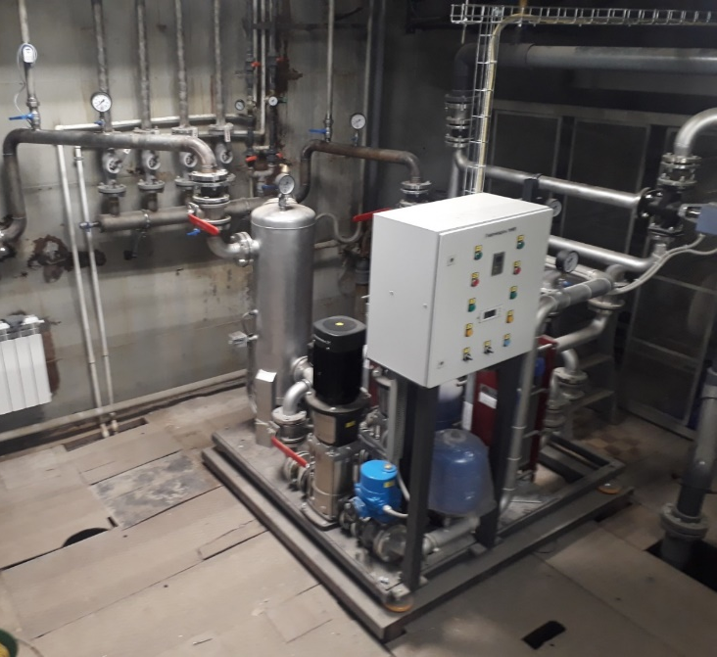
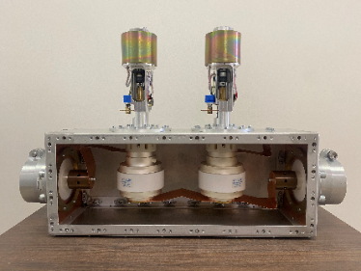
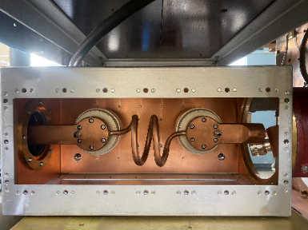
Модернизация
У-400М
Новое оборудование

Slide 17
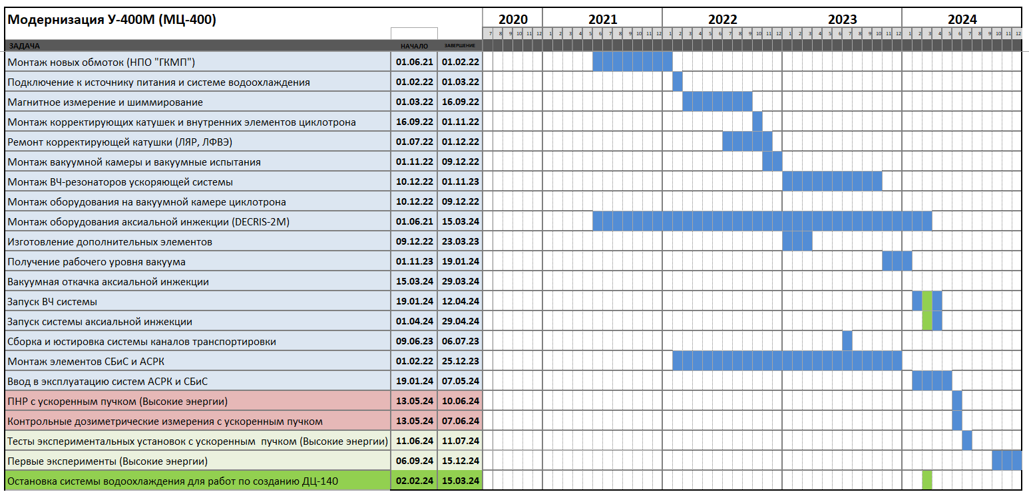
Модернизация У-400М (МЦ-400)

Slide 18
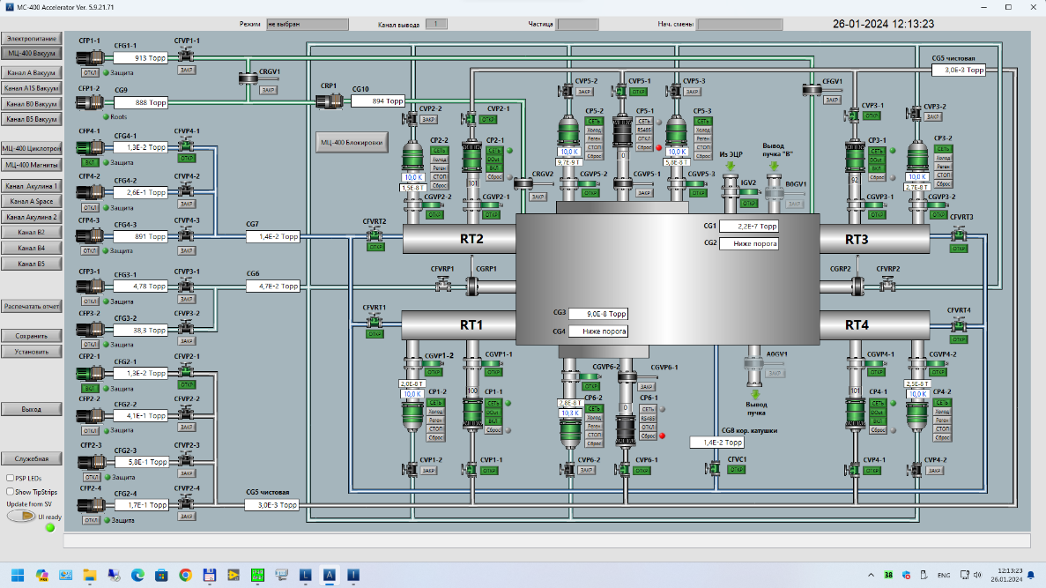
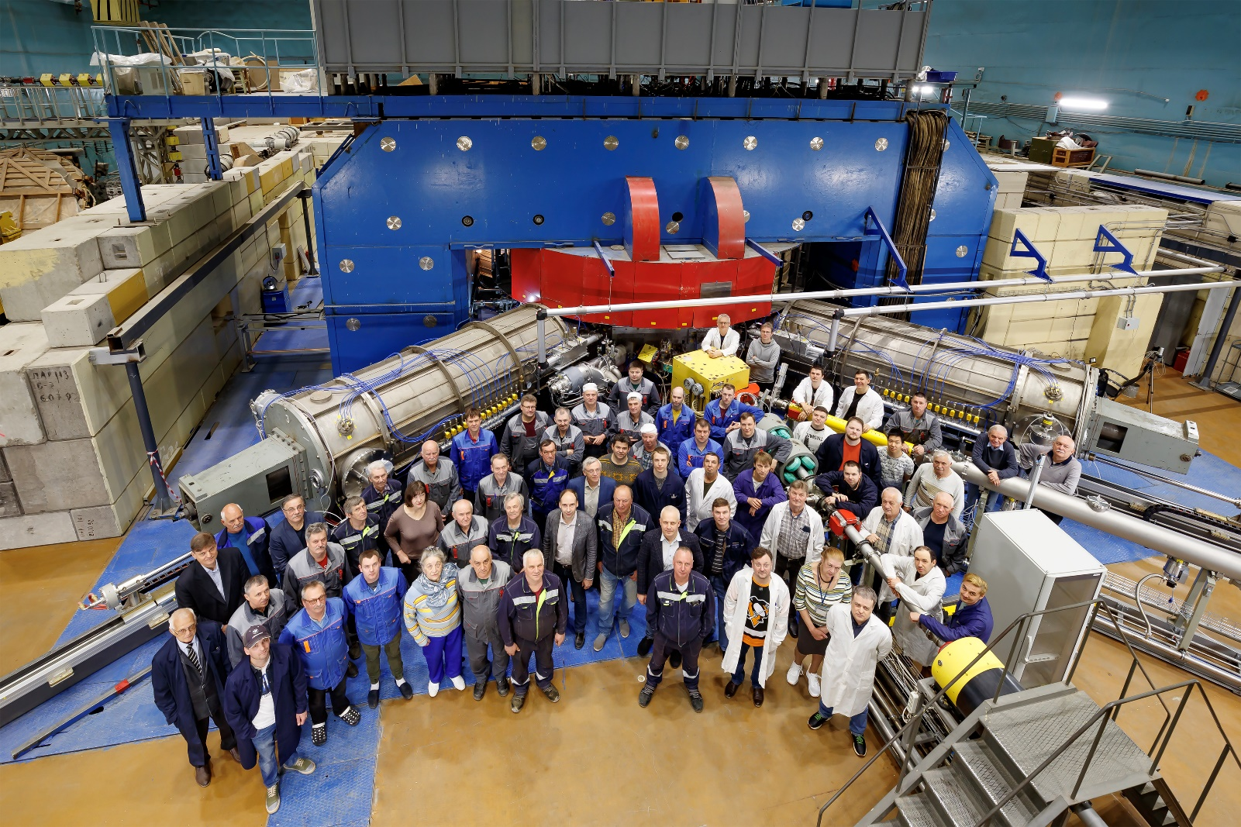
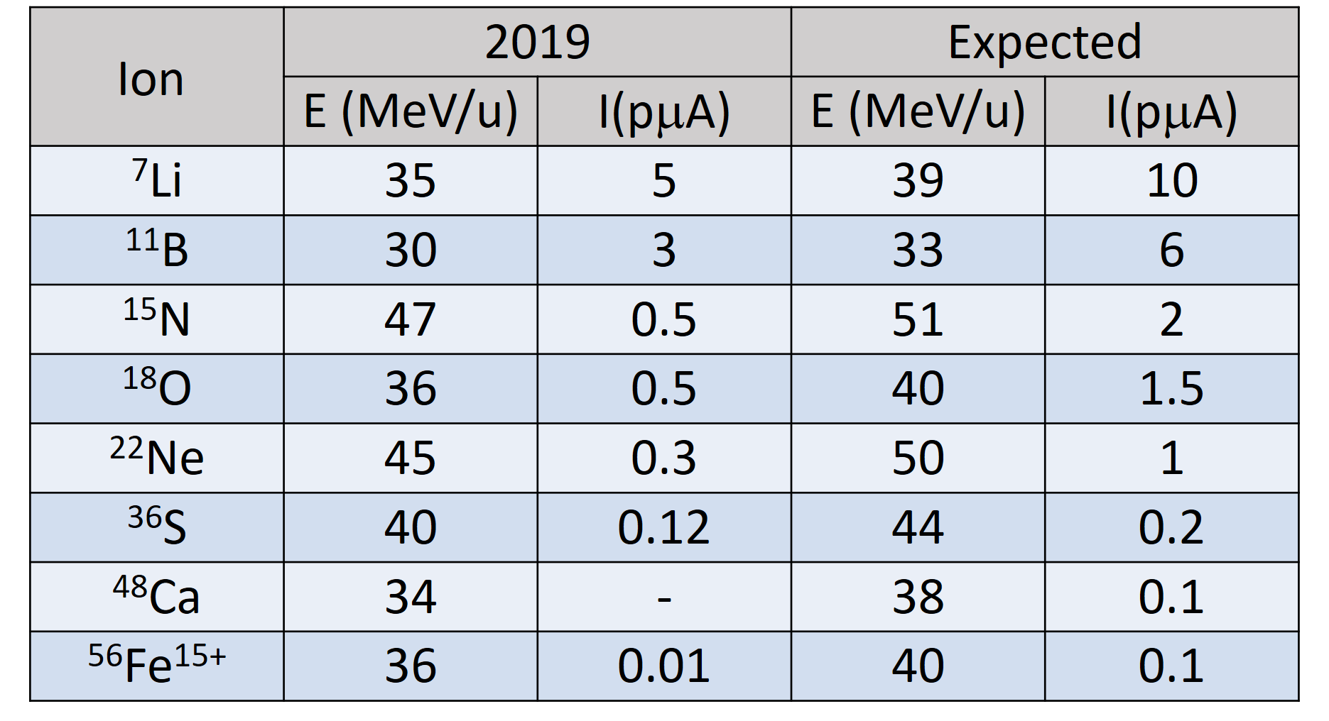
Модернизация
У-400М
Модернизация У-400М (МЦ-400)
2020-2024
15.01.24
30.01.23

Slide 19
Ускорительный комплекс ЛЯР
Суммарное время работы ускорителей ЛЯР (часов) | 2018 | 2019 | 2020 | 2021 | 2022 | 2023
 | 16904 | 20110 | 15124 | 15065 | 16834 | 16583
IC-100
DC-280
U-400
Mt-25
U-400M
19
Notes:
New experimental hall is in the stage of building completion

Slide 20
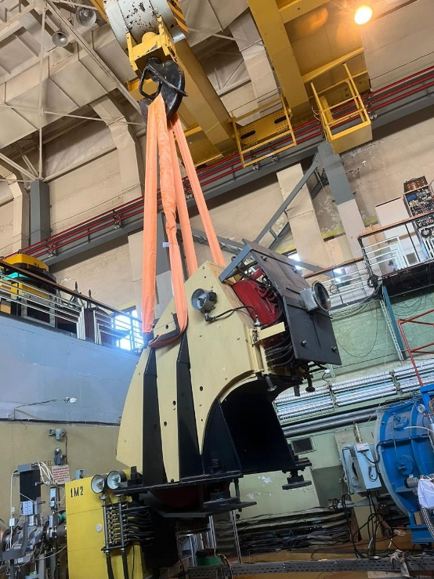
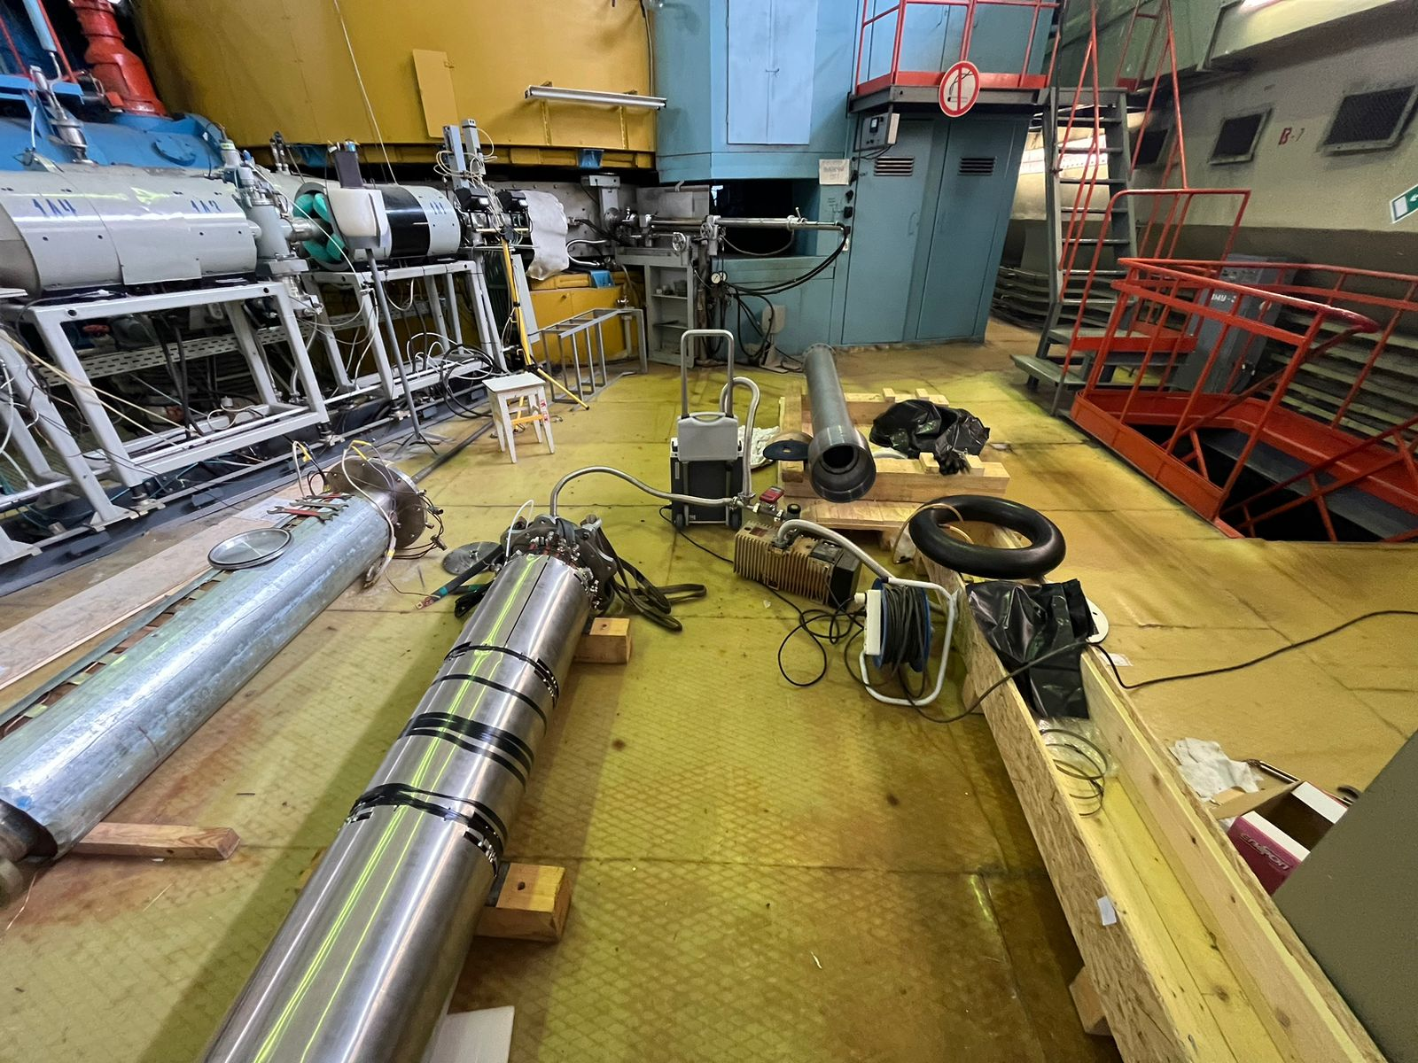
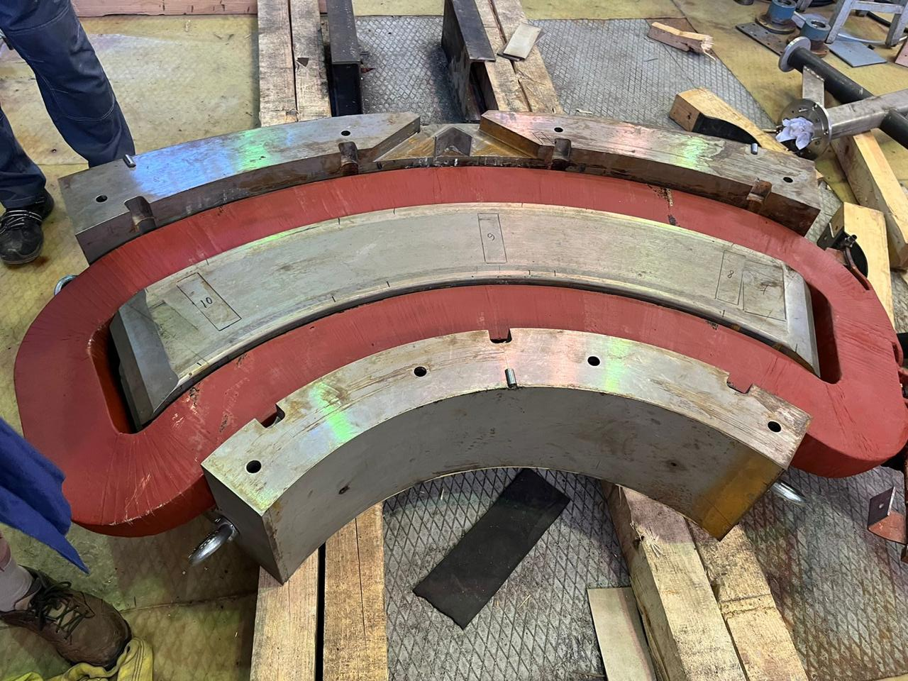

У-400
Суммарное время работы ускорительной установки У-400 (часов) | 2023 | 2024 (на 01.05)
 | 6595 | 2277
Ремонтные работы в 2023 году.
20
Notes:
New experimental hall is in the stage of building completion

Slide 21
Ускорительный комплекс ЛЯР
Суммарное время работы ускорителей ЛЯР (часов) | 2018 | 2019 | 2020 | 2021 | 2022 | 2023
 | 16904 | 20110 | 15124 | 15065 | 16834 | 16583
Новый экспериментальный зал циклотрона У-400Р
IC-100
DC-280
U-400
Mt-25
U-400M
21
Notes:
New experimental hall is in the stage of building completion

Slide 22



The building computer model
Новый экспериментальный зал У-400Р
Здание будет иметь 4 этажа:
1-й этаж:
технологические системы;
2-й этаж:
саншлюз и выходы к физкабинам;
3-й этаж:
измерительные комнаты и серверные;
4-й этаж:
источники питания физустановок.
Площадь застройки здания: 2073 м² ; Общая площадь здания: 4565,7 м² ;
22

Slide 23





Новый экспериментальный зал У-400Р
763 шт.
Бетон Б7.5: 200 м³
Бетон Б30: 2 571 м³
Металл: ~402 т
Завершение свайного поля 08.12.2023
Начало заливки ростверка 21.12.2023
Начало Май 2023 г.
Окончание Июль 2026 г.
Первая свая 27.07.23
Состояние на 08.04.2024
23

Slide 24


Новый экспериментальный зал У-400Р
24

Slide 25



Planned U400R accelerator complex
Новый экспериментальный зал У-400Р
Создание новых экспериментальных установок
Здание 131
Новый экспериментальный зал
Спектрометр SCIF-D
реакции многонуклонных передач
квазиделение
быстрое деление
слияние-деление
образование остатков испарения
У-400 → У-400Р
УПИ
Спектрометр STAR
Поворотная платформа (угол +10º - +60º)
Изучение характеристик реакций многонуклонных передач и свойств распада нейтронобагатых изотопов
25

Slide 26

ПЕРЕХОД ОТ ЗДАНИЯ 131 К ЗДАНИЮ ЭКСПЕРИМЕНТАЛЬНОГО ЗАЛА (ЭЗ) У-400Р
участок проводки ионопровода (УПИ)
Здание 131
Линия сопряжения зданий
Здание НЭЗ У-400Р
Подъем пучка на 1770 мм
УПИ
Назначение УПИ:
Транспортировка ускоренного пучка
Транзит коммуникаций из зд. 131 в НЭЗ
Проектные работы выполнены
Срок реализации 6 месяцев

Slide 27
Рабочие диаграммы У-400 и У-400Р
У-400 → У-400Р
Система аксиальной инжекции
новые внутренние соленоиды
новый инфлектор
Магнитная система
новые корректирующие катушки
новая центральная область
Новая вакуумная система
новые высоковакуумные насосы (ТМН, Крио)
модернизация линий форвакуумной откачки
новые элементы системы диагностики
Новая ускоряющая система
новые резонансные баки
новые приводы закручивающей пластины
новые системы подстройки частоты (триммер АПЧ)
Новая ВЧ система
новые генераторы
новая фидерная линия
Новая система вывода
электростатический дефлектор
магнитные каналы (3 шт.)
Система транспортировки пучка
новый канал в новый экспериментальный корпус
модернизация существующих каналов
Модернизация системы питания и управления
Модернизация системы охлаждения
Новая система СБИС и АСРК
Увеличение интенсивности пучков ионов средних масс с энергией 6 МэВ/Нуклон до 2.5 ρμА
Плавная вариация энергии 2-20 МэВ/Нуклон с точностью ΔE/E=5⋅10⁻³ .
Уменьшение уровня магнитного поля 0.8-1.8 T
Ремонт и замена вышедших из строя систем
27

Slide 28



У-400 → У-400Р
28

Slide 29









Прикладные работы
2500 + 2300 часов
Система облучения трековых мембран
Система облучения образцов
материаловедения
тесты электронных компонент (SEE test)
биологические образцы
Облучение в вакууме
Облучение в атмосфере
Облучение под углом
Нагрев и охлаждение образцов
HRTEM micrograph micrographs of latent tracks in Y₂Ti₂O₇ in EP450 ODS steel showing the amorphous nature of ion tracks
Исследуемый
образец
Контрольный
полимерный
детектор
29

Slide 30
Ускорительный комплекс ЛЯР
Суммарное время работы ускорителей ЛЯР (часов) | 2018 | 2019 | 2020 | 2021 | 2022 | 2023
 | 16904 | 20110 | 15124 | 15065 | 16834 | 16583
IC-100
Остановлен 11.11.23
DC-280
U-400
Mt-25
U-400M
30
Notes:
New experimental hall is in the stage of building completion

Slide 31

Ускорительный комплекс ЛЯР
Суммарное время работы ускорителей ЛЯР (часов) | 2018 | 2019 | 2020 | 2021 | 2022 | 2023
 | 16904 | 20110 | 15124 | 15065 | 16834 | 16583
DС-140
Запуск 2025
DC-280
U-400
Mt-25
U-400M
31
Notes:
New experimental hall is in the stage of building completion

Slide 32

Ускорительный комплекс для прикладных исследований ДЦ-140
Энергия 4,8 МэВ/нуклон |  |  |  | Энергия 2,214 МэВ/нуклон
Ион | A/Z | I, мкА |  | Ион | A/Z | I, мкА
²⁰⁹Bi³⁸⁺ | 5,5 | 20,67 |  | ²⁰⁹Bi²⁶⁺ | 8,038 | 0,416
¹⁹⁷Au³⁶⁺ | 5,472 | 19,58 |  | ¹⁹⁷Au²⁴⁺ | 8,208 | 3,84
¹³²Xe²⁵⁺ | 5,28 | 13,6 |  | ¹⁵⁸Gd²⁰⁺ | 7,9 | 3,2
⁸⁶Kr¹⁶⁺ | 5,375 | 8,7 |  | ¹⁴²Nd¹⁸⁺ | 7,889 | 2,88
⁵⁶Fe¹¹⁺ | 5,091 | 5,98 |  | ¹³²Xe¹⁶⁺ | 8,25 | 2,56
⁴⁰Ar⁸⁺ | 5 | 4,35 |  | ⁹⁸Mo¹²⁺ | 8,167 | 1,92
¹⁶O³⁺ | 5,333 | 1,63 |  | ⁹⁰Zr¹¹⁺ | 8,182 | 1,76
²²Ne⁴⁺ | 5,5 | 2,18 |  | ⁸⁶Kr¹¹⁺ | 7,818 | 1,76
²⁰Ne⁴⁺ | 5 | 2,18 |  | ¹⁶O²⁺ | 8 | 0,32
Общая схема циклотрона ДЦ-140.
Задачи комплекса:
Материаловедение
SEE тесты
Трековые мембраны

Slide 33



Циклотрон ДЦ-140
Размещение оборудования комплекса
в существующем здании 101
33

Slide 34







Циклотрон ДЦ-140
Магнитный канал
ЭЦР источник DECRIS -5M (18ГГц) на стенде
PMQ
Вакуумная камера циклотрона
Дефлектор
Полюсная сборка
34

Slide 35




Циклотрон ДЦ-140
30.01.23

Slide 36




Циклотрон ДЦ-140
ООО «МАСТЕРПРОМ»
03.05.24

Slide 37

ООО «МАСТЕРПРОМ»
Циклотрон ДЦ-140
12.12.23

Slide 38



Development of
ion production methods
Ti ion production using SF₆ plasma*
ECR ion source plasma chamber
UHF
He + SF₆
Ti + F TiF_{x}
iThe ⁴⁸Ti ion spectrum, optimized for ⁴⁸Ti¹⁰⁺
Ti foil
Volatile compounds
*Production of multiply charged metallic ions by compact electron cyclotron
resonance ion source with SF₆ plasma Y. Saitoh et al.
REVIEW OF SCIENTIFIC INSTRUMENTS VOLUME 69, NUMBER 2 FEBRUARY 1998
*Recycling effect of germanium on ECR ion source P. Leherissier et al.
Nuclear Instruments and Methods in Physics Research B 211 (2003) 274–280
in progress
Screen with Ti foil after operation with SF₆ plasma
38

Slide 39









Development of
ion production methods
Production of high-intensity ion beams ⁴⁸Ti⁺¹⁰ at the DC-280 cyclotron
Axial injection system |  | Cyclotron |  | Transport channel (T0FC2), pµA
After separation (IFC2), pµA | Before injection (IFC3), pµA | R=400 mm, pµA | R=1770 mm, pµA
13,2 | 10,6 | 4,6 | 4,1 | 3,26
80,0%
 | 43,5%
 |  | 88,4%
 |  |  | 79,7%
24,5%
iThe ⁴⁸Ti ion spectrum, optimized for ⁴⁸Ti¹⁰⁺
11 hours
Separation of ¹⁹F⁴⁺ and ⁴⁸Ti¹⁰⁺ ions inside the DC-280 cyclotron
obtained
Accelerated beam stability ⁴⁸Ti⁺¹⁰

Slide 40

Development of
ion production methods
High temperature evaporator
For refractory metals, the typical temperature to produce enough
vapor (0.001-0.1 torr) in ECR ions source is 1600~2000º C.

Slide 41




Development of
ion production methods
INDUCTIVE OVEN
Adaptation to DECRIS-PM
Thermocouple1500⁰С
Test Ni wire
obtained

Slide 42



Development of
ion production methods
Development of heavy ion injector with 28 GHz ECR ion source
Injector characteristics:
Injection energy – up to 100 кV × charge
Beam intensity of ⁴⁰Ar¹²⁺ - 1.2⋅10¹⁴ pps
Beam intensity of ¹³²Хе³⁰⁺ - 1.2⋅10¹³ pps
Beam intensity of ⁴⁸Ca¹¹⁺ - 8⋅10¹³ pps
UHF system:
UHF system type – gyrotron
UHF frequency – 28 GHz
UHF power – up to 10 kW
IAP RAS
Superconducting magnet system:
“Warm” bore diameter = ∅ 142 mm.
Plasma chamber internal diameter = ∅ 124 mm.
Field peak-to-peak axial distance (B_{inj} and B_{extr}) L = 420 mm,
Binj on axis B_{inj} = 4 Tл,
Bextr on axis B_{extr} = 2 ÷ 2,5 Tл,
Minimal axial field B_{min} = 0,5 ÷ 0,8 Tл,
Field module |B| at diameter = ∅ 124 mm 2,02 Tл,

Slide 43






Development of
ion production methods
New superconductor ECR source SC-ECRIS (28 GHz)
Structure
Gyrotron 28 GHz / 10 kW
during bench test
Cryostat common view
in progress

Slide 44



Development of
ion production methods
New superconductor ECR source SC-ECRIS (28 GHz)
in progress

Slide 45

2024 год.
Спасибо
за внимание

